Slide 1

IVA nelle esportazioni, plafond e lettera d'intento
Anna Maria Argentino
Dottore commercialista – Avvocato –
PHD DIRITTO TRIBUTARIO EUROPEO

Slide 2
L’IVA, QUESTA «SCONOSCIUTA» TRA DIRITTO NAZIONALE E DIRITTO COMUNITARIO
F
O
N
T
I
E
U
R
O
P
E
E
DPR 633/1972
Disciplina generale
(fino al 31/12/2026)
F
O
N
T
I
INTENRNE
Sesta Direttiva IVA
(Direttiva 77/388/CEE)
Imposta
Sul Valore Aggiunto
DL 331/1993
Disciplina su
Op. INTRAUE
Direttiva 2006/112/CEE
Giurisprudenza CGUE
Rinvio pregiudiziale
Ex art. 267 TFUE
D.Lgs. n. 10/2026
TESTO UNICO IVA
(dall’ 1/1/2027)
OBIETTIVO PRIMARIO: base imponibile uniforme per l'Imposta sul Valore Aggiunto
in tutti gli Stati membri, armonizzando le regole su cosa tassare, le esenzioni e i luoghi
delle operazioni

Slide 3
L’IVA E LE «SUE» DIVERSE DEFINIZIONI
Imposta armonizzata UE
obiettivo di eliminare le distorsioni fiscali che possono ostacolare la libera concorrenza e il funzionamento del mercato comune
Imposta indiretta
Imposta
Sul Valore Aggiunto
Imposta sul consumo di
beni e servizi
Tributo doganale monofase se IVA all’importazione
Imposta plurifase
colpisce un bene o un servizio
in ogni passaggio del suo ciclo
produttivo e distributivo
(vs. accise imp. Monofase)
Imposta plurifase non cumulativa
(solo sul valore aggiunto-diritto di detrazione)

Slide 4
La VI Direttiva vs. art. 1 DPR 633/1972: le operazioni «imponibili» IVA
L'imposta sul valore aggiunto si applica sulle cessioni di beni e le prestazioni di servizi effettuate nel territorio dello Stato nell'esercizio di imprese o nell'esercizio di arti e professioni e sulle importazioni da chiunque effettuate
(NB: dal 1° gennaio 2027 D.lgs. N. 10/2026 – ART. 1:
2. Fino alla data di entrata in vigore del regime definitivo degli scambi con gli altri Stati membri della Unione europea l'imposta sul valore aggiunto si applica anche alle operazioni intraunionali secondo le disposizioni di cui al presente testo unico)
OGGETTIVO: cessione di beni e servizi
PRESUPPOSTO
SOGGETTIVO: imprese e professionisti
TERRITORIALE: nel territorio dello STATO

Slide 5

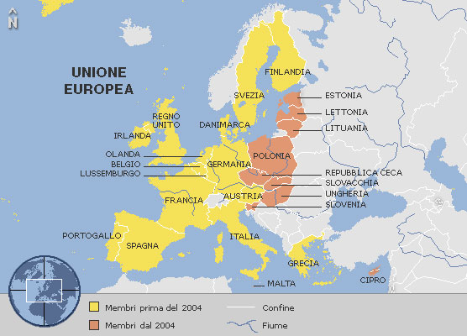

Il principio di «territorialità»: art. 7 DPR n. 633/72 e ss.
STATO ITALIANO esclusi:
  Comune di Livigno
  Comune Campione d’Italia
  Acque del Lago di Lugano
UNIONE EUROPEA esclusi:
  Monte Athos (H)
  Dipartimenti d’oltremare (F)
  ecc.
RESTO DEL MONDO

Slide 6


Il presupposto «territoriale»: le operazioni «effettuate» nel territorio dello Stato
LE REGOLE GENERALI
CESSIONE DI BENI (art. 7-bis)
L’operazione si considera effettuata
nel Paese di «destinazione»
della MERCE
PRESTAZIONE DI SERVIZI (art. 7-ter)
L’operazione si considera effettuata
nel Paese di stabilimento del Committente
OPERAZIONI
NON IMPONIBILI
(AD ALIQUOTA ZERO)
ESPORTAZIONI
CESSIONI INTRAUE
NB: NON SI LIMITA IL DIRITTO ALLA DETRAZIONE
A DIFFERENZA DELLE OPERAZIONI ESENTI

Slide 7
Le «operazioni non imponibili»: a) le cessioni all’esportazione ex art. 8 DPR n. 633/72
a) le cessioni, anche tramite commissionari, eseguite mediante trasporto o spedizione dei beni fuori del territorio della Comunità economica europea, a cura o a nome dei cedenti o dei commissionari, anche per incarico dei propri cessionari o commissionari di questi … La esportazione deve risultare da documento doganale, o da vidimazione apposta dall'Ufficio doganale su un esemplare della fattura ovvero su un esemplare della bolla di accompagnamento emessa a norma dell'art. 2 del D.P.R. 6 ottobre 1978, n. 627 o, se questa non è prescritta, sul documento di cui all'articolo 21, comma 4, terzo periodo, lettera a). …
b) le cessioni con trasporto o spedizione fuori del territorio della Comunità economica europea entro novanta giorni dalla consegna, a cura del cessionario non residente o per suo conto, …; l'esportazione deve risultare da vidimazione apposta dall'Ufficio doganale o dall'Ufficio postale su un esemplare della fattura;
b-bis) le cessioni con trasporto o spedizione fuori del territorio dell'Unione europea entro centottanta giorni dalla consegna, a cura del cessionario o per suo conto, effettuate, secondo modalità stabilite con decreto del Ministro dell'economia e delle finanze, nei confronti delle amministrazioni pubbliche e dei soggetti della cooperazione allo sviluppo iscritti nell'elenco di cui all'articolo 26, comma 3, della legge 11 agosto 2014, n. 125, in attuazione di finalità umanitarie, comprese quelle dirette a realizzare programmi di cooperazione allo sviluppo. La prova dell'avvenuta esportazione dei beni è data dalla documentazione doganale…..
(NB: dal 1° gennaio 2027 D.lgs. N. 10/2026 – ART. 45)

Slide 8
Le «operazioni non imponibili»: a) le cessioni all’esportazione ex art. 8 DPR n. 633/72 (segue)
ESPORTAZIONI DIRETTE:
Il trasporto fuori dall'UE è curato direttamente o per nome del cedente italiano
b) ESPORTAZIONI A CURA DEL CESSIONARIO NON RESIDENTE (IMPROPRIE):
I beni vengono trasportati fuori dall'UE dal cliente estero o da un terzo per suo conto entro 90 gg. dalla consegna;
c) ESPORTAZIONI INDIRETTE: Cessioni di beni a favore di esportatori abituali
d) CESSIONI EFFETTUATE A FAVORE DI RESIDENTI CHE SONO ALL’ESTERO PER SERVIZI UMANITARI O EDUCATIVI
e) OPERAZIONI ASSIMILATE ALLE ESPORTAZIONI: cessioni di navi, aeromobili e servizi connessi (art. 8bis)
d) LE OPERAZIONI TRIANGOLARI: A vende a B residente soggetto IVA che a sua volta vende a C cliente extraUE a cui spedisce e consegna direttamente A

Slide 9

Le «operazioni non imponibili»: art. 8, c. 1 lett. c)
GLI ESPORTATORI ABITUALI
L’“esportatore abituale” è colui che consegue nell’anno di riferimento un VOLUME DI ESPORTAZIONI > 10% DEL VOLUME D’AFFARI
FISSO: SU ANNO SOLARE
PRECEDENTE
PLAFOND
MOBILE: SUI 12 MESI
PRECEDENTI L’OPERAZIONE
EFFETTO: ACQUISTI DA FORNITORI NAZIONALI – EXTRAUE (IMPORT)
SENZA PAGAMENTO DELL’IMPOSTA

Slide 10
Le «operazioni non imponibili»: art. 8, c. 1 lett. c)
GLI ESPORTATORI ABITUALI (segue)
esportazioni dirette (comprese operazioni triangolari) ed indirette
operazioni assimilate alle cessioni all’esportazione, effettuate nell’esercizio dell’attività propria dell’impresa e servizi internazionali o connessi con gli scambi internazionali, effettuati nell’esercizio dell’attività propria dell’impresa
cessioni intracomunitarie di beni e triangolari comunitarie e nazionali
cessioni a residenti nella Repubblica di S. Marino e nella Città del Vaticano e Cessioni non soggette ad imposta in base a trattati od accordi internazionali (basi Nato, ambasciate eccetera)
Circolare del giorno n. 99 del 09.05.2024
LE OPERAZIONI
CHE CREANO
PLAFOND

Slide 11

Le «operazioni non imponibili»: art. 8, c. 1 lett. c)
GLI ESPORTATORI ABITUALI- LA DICHIARAZIONE DI INTENTO
MA COME SI ACQUISTA SENZA IVA DAI FORNITORI NAZIONALI/EXTRAUE?
L’ESPORTATORE ABITUALE INVIA TELEMATICAMENTE LA CD.
«DICHIARAZIONE DI INTENTO»

Slide 12
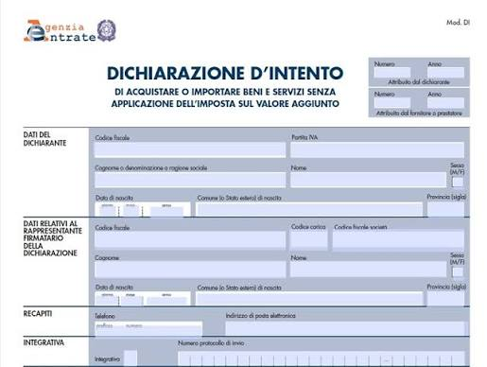
Le «operazioni non imponibili»: art. 8, c. 1 lett. c)
GLI ESPORTATORI ABITUALI- LA DICHIARAZIONE DI INTENTO
L. n. 58/2019 (dec. 2020) – cfr. nota dell’Agenzia delle Dogane e dei Monopoli del 12 luglio 2019 n. 69283/RU:
- gli esportatori abituali soltanto l’obbligo di presentazione telematica della dichiarazione d’intento all’Agenzia delle Entrate che rilascia apposita ricevuta con indicazione del protocollo di ricezione;
- la dichiarazione d’intento può riguardare anche più operazioni;
- nelle fatture emesse nei confronti degli esportatori abituali (ovvero dall’importatore nella dichiarazione doganale) si devono indicare gli estremi del protocollo di ricezione della dichiarazione d’intento rilasciati dall’Agenzia delle Entrate.
NB: con effetto 1° gennaio 2021, la Legge di Bilancio 2021 (Legge n. 178/2020) inibisce l’emissione di nuove dichiarazioni d’intento da parte di contribuenti nei cui confronti, all’esito delle analisi di rischio e dei controlli sostanziali, sia stata disconosciuta la qualifica di esportatore abituale. Inoltre, la disposizione normativa prevede la possibilità, da parte dell’Agenzia delle Entrate, di invalidare le dichiarazioni d’intento precedentemente emesse.

Slide 13
Le «operazioni non imponibili»: art. 8, c. 1 lett. c)
GLI ESPORTATORI ABITUALI- LA DICHIARAZIONE DI INTENTO
LE PRINCIPALI CRITICITA’ OPERATIVE
esaurimento del plafond da parte dell’esportatore e trasmissione di una dichiarazione d’intento;
ipotesi di splafonamento (lato fornitore ed esportatore)
L’Agenzia delle Entrate è intervenuta su tale argomento in diversi documenti di prassi dai quali è emerso che si possono desumere tre possibilità a disposizione dell’esportatore abituale per procedere alla regolarizzazione dello splafonamento:
a) la prima alternativa è quella di richiedere al proprio fornitore, l’emissione di una nota di variazione in aumento per l'importo dell'Iva che avrebbe dovuto essere applicata all'acquisto effettuato oltre i limiti del plafond;
b) la seconda alternativa è quella di emettere un’autofattura in relazione all'acquisto indebitamente effettuato senza Iva;
c) la terza alternativa per l’esportatore abituale è di regolarizzare la propria posizione in sede di liquidazione IVA periodica, contabilizzando la maggiore imposta dovuta e i relativi interessi. Anche in tale ipotesi l'esportatore abituale dovrà emettere un’autofattura tuttavia, a differenza della seconda ipotesi, la presente procedura, consente la compensazione imposta su imposta con eventuali crediti IVA. In alcuni casi può essere conveniente perché può evitare l’uscita di cassa all’esportatore abituale.

Slide 14
Le «operazioni non imponibili»: a) le cessioni all’esportazione ex art. 8 DPR n. 633/72
GLI ADEMPIMENTI IVA
Esportazioni:
Emissione di fattura NI ex art. 8 c1 l. a) / b) / c), a seconda della natura dell’operazione;
Conservazione della prova dell’avvenuta esportazione;
Annotazione nel registro delle vendite

Slide 15
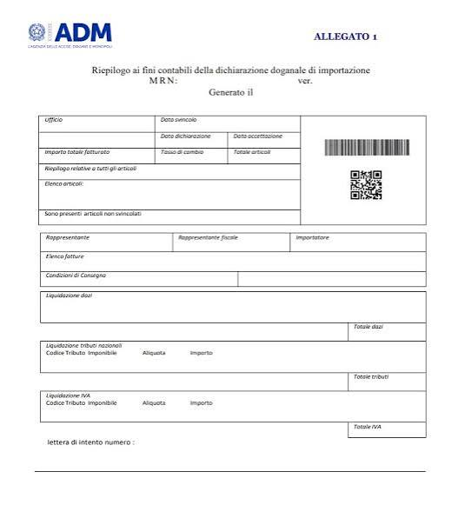
Le «operazioni non imponibili»:
LA PROVA DELL’AVVENUTA ESPORTAZIONE
Tradizionalmente, nel caso di esportazione diretta (art. 8/a), tale prova è rappresentata dalla bolletta doganale (esemplare 3 del D.A.U.) munita del cd. “visto uscire” apposto (sul retro) dalla Dogana di uscita3,

Slide 16
Le «operazioni non imponibili»:
LA PROVA DELL’AVVENUTA ESPORTAZIONE
A partire dal 2 dicembre 2024, l’Agenzia delle Dogane, nell’ambito del progetto di reingegnerizzazione del sistema informatico di sdoganamento all’esportazione, ha implementato i nuovi tracciati telematici per la trasmissione delle dichiarazioni doganali all’export.
L’Agenzia delle Dogane mette ora a disposizione per ciascuna esportazione, all’interno dell’area riservata degli operatori, il DAE (i.e. Documento di Accompagnamento all’Esportazione) in .pdf e il visto uscire in formato .XML (c.d. “iVisto”).
Al fine di supportare il regime di non imponibilità proprio delle cessioni all’esportazione, la normativa IVA, all’art. 8 del d.P.R. n. 633/1972, prevede che “l’esportazione deve risultare da documento doganale, o da vidimazione apposta dall’Ufficio doganale su un esemplare della fattura ovvero su un esemplare della bolla di accompagnamento […]”.
In merito alla prova dell’uscita della merce dal territorio doganale UE, la prassi dell’Agenzia delle Dogane e dell’Agenzia delle Entrate è allineata nel chiarire che la prova dell’esportazione è data dal messaggio informatico (“risultati di uscita”) trasmesso, e registrato sul sistema AIDA, dalla dogana di uscita alla dogana di esportazione.
Tradizionalmente, nel caso di esportazione diretta (art. 8/a), tale prova è rappresentata dalla bolletta doganale (esemplare 3 del D.A.U.) munita del cd. “visto uscire” apposto (sul retro) dalla Dogana di uscita3,

Slide 17
Le «operazioni non imponibili»: b) le cessioni intraUE ex art. 41 c. 1 DL 331/93
Costituiscono cessioni intracomunitarie:
le cessioni a titolo oneroso di beni, trasportati o spediti nel territorio di altro Stato membro, dal cedente o dall'acquirente, o da terzi per loro conto, nei confronti di cessionari soggetti di imposta o di enti, associazioni ed altre organizzazioni indicate nell'articolo 4, quarto comma, del decreto del Presidente della Repubblica 26 ottobre 1972, n. 633, non soggetti passivi d'imposta

Slide 18
Le «operazioni non imponibili»: b) le cessioni intraUE ex art. 41 c. 1 DL 331/93
Cessioni intracomunitarie:
Emissione di fattura NI ex art. 41 DL 331/93
Annotazione nel registro delle vendite
Presentazione in via telematica all’Agenzia delle Dogane elenchi riepilogativi INTRASTAT

Slide 19
GLI ESONERI DAL MODELLO INTRASTAT
Sono sempre soggette a comunicazione Intrastat, indipendentemente dall’importo, le seguenti operazioni effettuate nei confronti di soggetti passivi IVA stabiliti nell’UE:
- Cessioni intracomunitarie di beni, da indicare nel modello INTRA-1 bis
- Prestazioni di servizi generici (art. 7-ter del DPR 633/72), da esporre nel modello INTRA-1 quater
- Cessioni in regime di call-off stock (art. 41-bis del D.L. 331/93), da riportare nel modello INTRA-1 sexies
Le operazioni passive, ovvero quelle ricevute da soggetti passivi stabiliti nella UE, devono essere comunicate nel modello Intrastat esclusivamente a fini statistici e solo se vengono superate determinate soglie nei quattro trimestri precedenti:
Acquisti intracomunitari di beni, da indicare nel modello INTRA-2 bis
Prestazioni di servizi generici ricevute, da esporre nel modello INTRA-2 quater
L’obbligo non sussiste se, in ciascuno degli ultimi quattro trimestri di riferimento:
il valore complessivo degli acquisti di beni non supera €350.000 per trimestre;
il valore complessivo dei servizi generici ricevuti non supera €100.000 per trimestre.
In questi casi, l’operatore economico è esonerato dalla presentazione del modello Intrastat per le operazioni passive.
NOTA BENE: Le due soglie sono autonome e indipendenti. Il superamento di una sola di esse comporta l’obbligo di comunicazione solo per la tipologia di operazione interessata.

Slide 20
Le «operazioni non imponibili»:
LA PROVA DELLA CESSIONE UE
Quando il cedente non si occupa del trasporto in prima persona, non sempre riuscirà ad avere a disposizione il documento di trasporto con la firma del cessionario per ricevuta dei beni. In questo caso, sarà necessario esibire altri documenti idonei a testimoniare che le merci sono uscite dal territorio nazionale e sono state inviate a un altro Paese dell’Unione Europea.
A questo proposito, si può fare riferimento al Regolamento UE, che individua due distinti gruppi di prova:
Gruppo A | Gruppo B
lettera CMR firmata dai 3 soggetti polizza di carico fattura di trasporto aereo fattura emessa dallo spedizioniere | polizza assicurativa relativa alla spedizione o al trasporto dei beni o documenti bancari attestanti il pagamento della spedizione o del trasporto dei beni documenti ufficiali rilasciati da una Pubblica Autorità (es. notaio), che confermano l’arrivo dei beni nello Paese UE di destino ricevuta rilasciata da un depositario nello Stato UE di destino, a riprova del deposito dei beni in tale Stato

Slide 21
Le «operazioni non imponibili»:
LA PROVA DELLA CESSIONE UE
Interpello Agenzia delle Entrate n. 117/2020: CMR + dichiarazione
SOLUZIONE PROPOSTA DA ISTANTE | RISPOSTA POSITIVA ADE
Documentazione di prova avvenuto trasferimento dei beni “franco fabbrica”: a) CMR firmato dal trasportatore e dal cessionario ovvero integrato con dichiarazione del cessionario di avvenuta presa in carico b) Documentazione bancaria attestante pagamento merce c) Dichiarazione del cessionario che la merce è giunta nel Paese di destinazione d) Elenchi riepilogativi Intrastat | La soluzione proposta è accolta. L’agenzia richiama il precedente interpello 100/2019 confermandone i contenuti e nello specifico chiarisce che a corredo del DDT (normalmente firmato dal trasportatore) risulta valida la seguente documentazione: ✓ Fattura di vendita art. 41 ✓ CMR firmato dal trasportatore e dal cessionario ovvero integrato dalla dichiarazione del cessionario di avvenuta ricezione della merce nel Paese di destinazione ✓ Documentazione bancaria attestante il pagamento ✓ Dichiarazione del cessionario che la merce è giunta nel Paese di destinazione ✓ Elenchi riepilogativi Intrastat.

